Slide 1
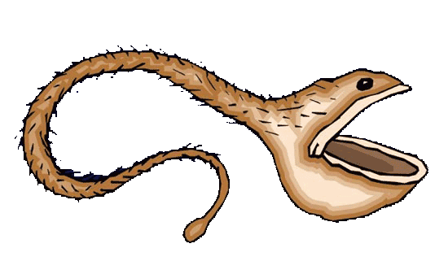
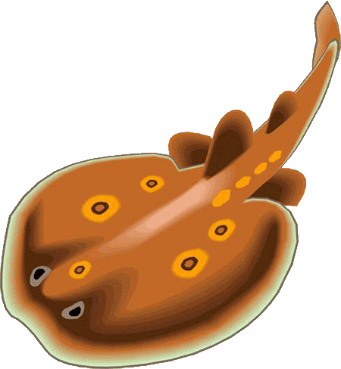
10 самых страшных рыб
Природа порою создает настолько причудливых рыб, что некоторые с успехом могли бы играть главные роли в фильмах ужасов. Для этого им даже не нужно быть опасными и кровожадными – достаточно одного внешнего вида, чтобы от одного взгляда на них не спать всю ночь от страха.
www.zooclub.ru
Notes:
http://www.zooclub.ru/samye/10-samyh-strashnyh-ryb.shtml

Slide 2
Саблезуб (Anoplogaster cornuta)

Slide 3
Полное название — длиннорогий саблезуб. Цветом чернее ночи, с огромным зубами, жуткой тупорылой мордой и недружелюбными глазами — эта рыба по праву заслужила название самого страшного животного в мире. И дали это звание ей сами экологи. Интересно, что саблезуб обладает самыми длинными в мире зубами по отношению к длине тела.
Живет саблезуб на глубине в полкилометра, предпочитает тропические и субтропические воды. Этот страшный хищник обладает размерами всего в 15 см и составляет значительную долю рациона тунца.
Notes:
http://www.zooclub.ru/samye/10-samyh-strashnyh-ryb.shtml

Slide 4
Мешкорот (Saccopharynx ampullaceus)

Slide 5
Эта рыба больше напоминает утюг, чем живое существо. Мешкороты названы так за свой широко раскрывающийся рот, в который рыба способна поместить добычу больше ее самой. Соответственно, она имеет огромный мешкообразный желудок для переваривания столь крупного улова.
Эти странные существа живут в глубине океана, чаще всего встречаются на расстоянии 2-5 километров от поверхности воды. Достигают почти двух метров в длину.
Notes:
http://www.zooclub.ru/samye/10-samyh-strashnyh-ryb.shtml

Slide 6
Зубатка полосатая или рыба-волк (Anarhichas lupus)

Slide 7
Рот рыбы-волка «украшен» острыми зубами, торчащими в разные стороны. На самом деле такая конструкция создана природой специально – зубы рыбы-волка приспособлены для дробления панцирей моллюсков, которыми она питается. Зубатка ежегодно обновляет свое смертоносное оружие: все ее зубы выпадают, и на их месте вырастают новые.
Для того чтобы не погибнуть в холодной воде, рыба выделяет в кровь что-то наподобие антифриза – вещества, препятствующего замерзанию жидкостей организма.
Notes:
http://www.zooclub.ru/samye/10-samyh-strashnyh-ryb.shtml

Slide 8
Но страшна эта рыба не только своим внешним видом, а и поведением. Рыбаки знают, что зубатку нельзя вынимать из сетей живой – она извивается, крутит головой во все стороны, стараясь укусить все, что попадется. Ее добивают веслами или гарпунами еще в сетях, потому что на палубе рыба будет биться еще несколько часов – зубатка очень живуча и агрессивна до самых последних минут жизни.
Notes:
http://www.zooclub.ru/samye/10-samyh-strashnyh-ryb.shtml

Slide 9
Бородавчатка (Synanceia verrucosa)

Slide 10
Ее второе название, рыба-камень, указывает на природу мимикрии бородавчаток. Они маскируются под камни и коралловые рифы, среди которых ведут свой малоподвижный образ жизни. Основное занятие этой рыбы — лежать, зарывшись в песок.
Уродливость ее бугристого тела еще больше усугубляется довольно выразительным «лицом», исполненным презрения. Уголки пасти рыбы опущены вниз и весь ее образ будто говорит: «Чего пришли? Убирайтесь!»

Slide 11
И действительно, эта рыба не только одна из самых страшных, но и смертельно опасна для человека. Рыба-камень облюбовала мелководье теплых морей Евразии и Австралии, часто встречается на пляжах, где на нее можно запросто наступить. А защита от незваных гостей — ядовитые шипы, которые вонзаются глубоко в кожу. От такого укола человек может умереть, если ему вовремя не оказать помощь. У тех, кто перенес встречу с рыбой, отмирают ткани конечностей, пострадавшие порой болеют по несколько месяцев после нападения.

Slide 12
Европейский морской чёрт (Lophius piscatorius)

Slide 13
На голове у морского чёрта имеется самая настоящая удочка с фонариком-приманкой на конце, образованная из плавникового луча.
Все в этой рыбе уродливо – огромная зубастая пасть, плоское тело, состоящее их огромной головы и маленького хвостика, серо-коричневая кожа без чешуи. Она покрыта выпуклыми наростами, отчего удильщик напоминает плоскую корягу с парой выпученных глаз.

Slide 14
Этот вид удильщиков — типичная прибрежная рыба, живущая на небольшой глубине и поджидающая добычу, затаившись на дне. Для человека морской черт не опасен — разве что неосторожный ныряльщик нечаянно наступит на него и будет награжден укусом острых зубов. Более того, его нежное мясо считается деликатесом.

Slide 15
Обыкновенный звездочёт (Uranoscopus scaber)

Slide 16
Свое название эта рыба получила за «выражение лица». Глаза звездочета посажены высоко на макушке и близко друг к другу, а рот будто бы приоткрыт от изумления. Все вместе создает впечатление, будто рыба то ли удивленно, то ли ошарашено смотрит вверх — возможно, она увидела НЛО или открыла новую невиданную планету. Во рту рыбы скрыта наживка, красный «червяк», которого изображает дыхательная перепонка. Когда добыча проплывает мимо, звездочет выбрасывает ей навстречу приманку — и вот уже рыбешка оказалась во рту охотника. Ему даже не приходится шевелиться, чтобы прокормить себя — поэтому звездочеты крайне медлительны.

Slide 17
Но, несмотря на кажущуюся неуклюжесть, эта нелепая рыба не так безобидна, как можно подумать. Во-первых, она способна совершать резкие рывки, выскакивая из укрытия и вцепляясь зубами в жертву. А во-вторых, снабжена ядовитыми шипами и «электрошокером». Личная встреча человека со звездочетом может закончиться смертью — известны случаи летального исхода после уколов отравленными шипами.

Slide 18
Рыба-гадюка(Chauliodus sloani)

Slide 19
Эта редкая жительница глубин Марианской впадины мало изучена, поскольку исследовать ее в дикой природе трудно из-за большой глубины обитания, а в неволе рыбы-гадюки существуют не больше нескольких часов.
Известно лишь, что она меняет цвет подобно хамелеону, и что ее зубы ядовиты. Кроме того, они настолько большие, что не вмещаются во рту их владелицы. Особенно большие нижние клыки — они выступают далеко вперед и вверх, находясь на уровне глаз хищницы. К слову, они довольно прожорливы — могут заглатывать добычу размером в 60% от длины самого охотника.

Slide 20
Тауматихт Акселя (Thaumatichthys axeli)

Slide 21
Когда биологи открыли этот вид в середине 20-го века, тауматихт был назван самым странным существом из всех, виденных ими ранее. Это звание он сохраняет и до сих пор.
Тауматихт относится к роду удильщиков, он близкий родственник морских чертей. Обладает огромной клыкастой пастью, причем верхняя челюсть намного больше нижней — именно она выполняет основную работу при охоте. В отличие от морских чертей, тауматихты прячут наживку во рту — это так называемая «эска», специальный раздвоенный светящийся орган.

Slide 22
Как и все глубоководные рыбы, он невелик — 35 сантиметров. Правда, для представителей своего рода он настоящий гигант. Зубы тауматихта большие, острые и загнутые внутрь. Это часто оказывает плохую услугу владельцу — жадные и прожорливые рыбы набрасываются на слишком большую добычу, которую не могут проглотить. Когда они пытаются «выплюнуть» свой улов, ничего не получается — зубы не отпускают жертву, а горе-охотник задыхается от собственной жадности.

Slide 23
Плащеносная акула (Chlamydoselachus anguineus)

Slide 24
Плащеносная акула - редкая реликтовая рыба, появившаяся около 95 миллионов лет назад.
Она плавает, извиваясь всем своим длинным двухметровым змеиным телом, и охотится тоже подобно змее, резко выбрасываясь навстречу жертве. Особенное внимание стоит уделить ее зубам — такое расположение встречается крайне редко. 300 острых, как колючки, зубов сформированы в группы, похожие на «щетки». Благодаря этому пасть акулы выглядит довольно устрашающе.

Slide 25
У плащеносной акулы вдоль нижней части тела имеются большие кожистые складки — зачем они нужны, пока не выяснено. О жизни, питании и размножении известно довольно мало, поскольку ее скрытный глубоководный образ жизни не позволяет тщательно изучить живой реликт.
Для человека она не представляет ни угрозы, ни промысловой ценности. Эти акулы держатся вдали от кораблей, лишь изредка попадая в сети тралов. Их мясо не используют в пищу, а лишь перемалывают случайно пойманных акул в рыбную муку.

Slide 26
Латимерия (Latimeria)

Slide 27
Это самая древняя из всех живущих рыб, единственный представитель кистеперых, сохранившийся на планете. Возраст латимерий — около 400 миллионов лет.
У латимерий семь плавников (не считая хвоста), похожих на короткие лапки и имеющих свои кости и мышцы. К слову, в движении плавников уже можно проследить ходьбу четвероногих животных: они такие же асимметричные. Рыба двигает одновременно правым передним и левым задним плавником, а потом наоборот — так же делают, к примеру, крокодилы или кошки.

Slide 28
Латимерия уникальна во всем — у нее даже нет позвоночника, а только трубка, имитирующая его. Попытки улыбнуться не делают латимерию привлекательнее — ее маленькие острые зубки портят весь эффект, превращая улыбку в зловещий оскал. Добавьте к этому двухметровый рост морского ископаемого, и получите настоящее древнее чудище.
Латимерии находятся на грани вымирания. Их мясо не пригодно для употребления в пищу, оно обладает сильным запахом разложения и вызывает расстройство желудка.

Slide 29
Все эти подводные страшилища, не зависимо от того, насколько они опасны для человека, - живые творения природы, наши соседи по планете. И, несмотря на свой жуткий вид, они по-своему прекрасны. Эти рыбы несут в себе информацию о развитии видов, они — живые продукты эволюции, в которых можно проследить совершенствование организмов в зависимости от условий обитания. Для нашей планеты все ее обитатели прекрасны, и лишь мы, люди, наделяем их такими качествами, как красота и уродство.

